Slide 1
Propriedade Intelectual
FEA USP - disciplina RAD5005
Luiz Camata, Nov/2019

Slide 2
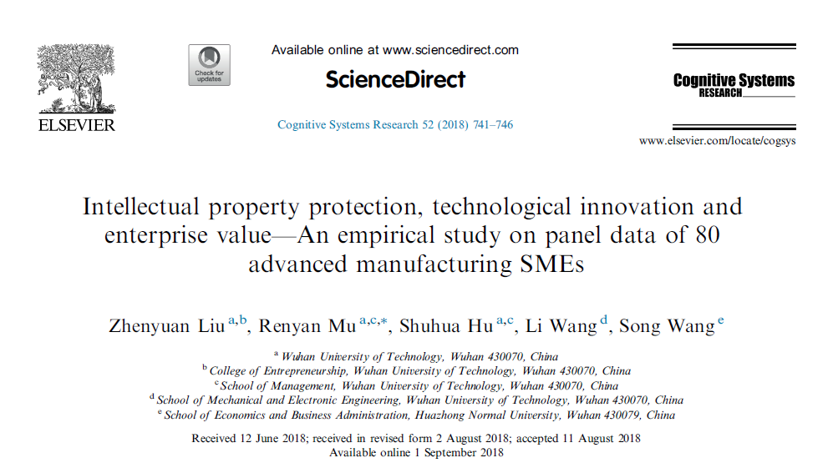
Artigo
Título: Proteção à propriedade intelectual, inovação tecnológica e valor da empresa– um estudo empírico baseado em dados em painel de 80 PMEs de manufatura avançada*.
País: China
Ano do artigo: 2018
Fonte: Web of Science
*utilizam-se de tecnologia inovadora para melhorar produtos ou processos.

Slide 3
Introdução
As PMEs têm um importante papel na inovação global de tecnologias de manufatura avançada.
Exemplos:
80% da inovação tecnológica americana provém de PMEs.
65% das PMEs da Alemanha têm conduzido atividades de P&D.
A per capita de conquistas em inovação de PMEs é o dobro se comparada às grandes corporações.
PMEs possuem importante papel na economia nacional e no desenvolvimento social da China, além de possuírem significante papel no suporte às estratégias de orientação à inovação.
Nas PMEs de fabricação/manufatura avançada, a propriedade intelectual desempenha um importante papel como ativo intangível essencial para motivar empresas a aumentar investimentos em P&D e manter avanços em inovação.
Pesquisas mostram que a proteção à propriedade intelectual é propícia para o desenvolvimento de fabricação avançada.
Portanto, o trabalho trará dados em painel de PMEs de fabricação avançada como amostra, apresentará a variável média - inovação tecnológica baseada em sua missão orientada para a inovação e caminhos ativos de pesquisa de propriedades intelectuais nos valores da empresa.

Slide 4
Metodologia – teoria e hipóteses
Indicador de proteção à propriedade intelectual
Na China os indicadores variam bastante entre regiões. O nível de proteção à propriedade intelectual depende da intensidade da aplicação das leis.
Hipóteses
Proteção à propriedade intelectual e valor da empresa.
H1a – existe uma significativa correlação positiva entre uma adequada proteção à propriedade intelectual e o crescimento do valor da empresa.
H1b – existe uma significativa correlação negativa entre uma excessiva proteção à propriedade intelectual e o crescimento do valor da empresa.
Proteção à propriedade intelectual e inovação tecnológica.
H2a – existe uma significativa correlação positiva entre uma adequada proteção à propriedade intelectual e inovação tecnológica.
H2b – existe uma significativa correlação negativa entre uma excessiva proteção à propriedade intelectual e inovação tecnológica.
Inovação tecnológica e valor de empresa.
H3 - existe uma significativa correlação positiva entre inovação tecnológica e crescimento do valor da empresa.
Papel intermediador da inovação tecnológica.
H4 – a inovação tecnológica desenvolve um papel intermediador entre proteção à propriedade intelectual e valor da empresa.

Slide 5
Metodologia – modelo de design
Seleção de fonte de dados e amostra
80 PMEs de manufatura avançada da China
240 valores de observação utilizados
Dados de inovação tecnológica provenientes de dados de investimentos em P&D, divulgados nos relatórios financeiros das empresas.
Instrução das variáveis
*GP index (índice de Proteção Global) – mede a força da proteção à propriedade intelectual.

Slide 6
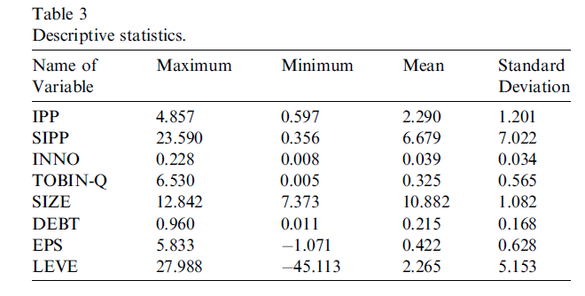
Resultados e Discussão
Descritivo das estatísticas
Exemplo: o valor máximo de índice de proteção a propriedade intelectual é 4.857.

Slide 7
Resultados e Discussão
Análises dos Resultados Empíricos
Pesquisas sobre as relações entre proteção a propriedade intelectual e valores da empresa
O nível adequado de proteção a propriedade intelectual pode promover o aumento dos valores
das PMEs de fabricação avançada, enquanto o nível excessivo de proteção da propriedade restringirá o aumento
da empresa, ou seja, as hipóteses H1a e H1b foram comprovadas.
2. Pesquisas sobre as relações entre proteção a propriedade intelectual e inovação tecnológica
O fortalecimento da proteção à propriedade intelectual pode promover o aprimoramento da capacidade de inovação empresarial, mas uma excessiva proteção à propriedade intelectual trará efeitos adversos à inovação tecnológica. Em outras palavras, H2a e H2b estão comprovadas.
3. Resultados estimados sobre as relações entre inovação tecnológica e valores da empresa
Os resultados mostraram que aprimoramento do nível de inovação tecnológica de uma empresa pode aumentar os valores da empresa, fato que torna a hipótese H3 comprovada. Com a inovação tecnológica, uma empresa pode obter autenticação de empresas de alta tecnologia. Além disso, com apoio de subsídios financeiros governamentais, redução de impostos e isenção, e outras medidas em empresas de alta tecnologia, elas podem obter ganhos extras, o que promoverá sua inovação contínua.

Slide 8
Resultados e Discussão
Análises dos Resultados Empíricos
4. Resultados dos testes de papel intermediador
A proteção à propriedade intelectual pode promover a inovação tecnológica da empresa, a fim de aumentar o valor da empresa. Em outras palavras, a inovação tecnológica desempenha um papel intermediador nas relações entre proteção à propriedade intelectual e valores da empresa. A hipótese 4 (H4) foi verificada.

Slide 9
Conclusão
A proteção excessiva à propriedade intelectual restringirá a difusão de tecnologias industriais e levará a
investimentos repetidos em inovação nas PMEs.
Por esta razão:
A gestão classificada é realizada pelas PMEs de fabricação avançada, sendo dividida em 3 classes (A, B e C), de acordo com os degraus atingidos em avanço tecnológico.
‘‘Substituição de subsídios por recompensas” é usado para incentivar a inovação interna das empresas. Somente através da ampliação de prêmios de inovação governamentais, especialmente a criação de prêmios especiais para investimento em P&D de novas tecnologias e novos produtos das empresas, os custos e riscos das PMEs na inovação de novos produtos pode ser suportado; os ganhos da empresa podem ser aumentados; e a atividade de inovação das PMEs pode ser motivada.

Slide 10
Obrigado!

